Slide 1
Introduccion

Slide 2
¿Qué es una Base de Datos?
El término fue acuñado en 1963
Una B de D no es más que un conjunto de información (un conjunto de datos) relacionada que se encuentra agrupada o estructurada.
Informáticamente una B de D es un sistema formado por un conjunto de datos almacenados en memorias masivas que permiten acceso directo a ellos y un conjunto de programas que manipulan ese conjunto de datos.

Slide 3
BASE DE DATOS (database)
COLECCIÓN DE DATOS RELACIONADOS
Colección de información organizada para verla, buscarla, manejarla y recolectarla de una manera más fácil, en menos tiempo y con el menor esfuerzo posible.

Slide 4
Definición formal
Es un conjunto exhaustivo (en su modelización del mundo real) de datos estructurados, fiables y homogéneos, organizados independientemente de su utilización y de su implementación en máquina, accesibles en tiempo real, compartibles por usuarios concurrentes que tienen necesidades de información diferentes y no predecibles en el tiempo.

Slide 5
Esquema General de BD
TABLAS
RELACIONES
CONSULTAS
LENGUAJE

Slide 6
Sistema Manejador de BD (Database Management System DBMS)
Es un sistema que esta diseñado para cubrir 2 propósitos:
Agregar, borrar y actualizar los datos en la BD
Proveer de varios caminos para ver (manejar, imprimir,etc) los datos en la BD

Slide 7
Sistema Manejador de BD (Database Management System DBMS)
Entre la B de D física (el almacenamiento real de los datos) y los usuarios del sistema existe un interfaz de software que recibe el nombre de SGBD y es el responsable de tratar todas las peticiones de información de los usuarios.
Es un conjunto de programas de propósito general que permite controlar el acceso y la utilización de la B de D, por los usuarios, para incluir, modificar o recuperar información, incluyendo prestaciones para conseguir la independencia, la integridad y la seguridad de los datos, así como la concurrencia de usuarios.

Slide 8
Sistema Manejador de BD (Database Management System DBMS)
Es necesaria una aplicación que actúe de interfaz entre el usuario, los modelos y el sistema físico. Esta es la función que desempeñan los SGBD, y que pueden definirse como un paquete generalizado de software, que se ejecuta en un sistema computacional anfitrión, centralizando los accesos a los datos y actuando de interfaz entre los datos físicos y el usuario.
Las principales funciones que debe cumplir un SGBD se relacionan con la creación y mantenimiento de la base de datos, el control de accesos, la manipulación de datos de acuerdo con las necesidades del usuario, el cumplimiento de las normas de tratamiento de datos, evitar redundancias e inconsistencias y mantener la integridad.

Slide 9
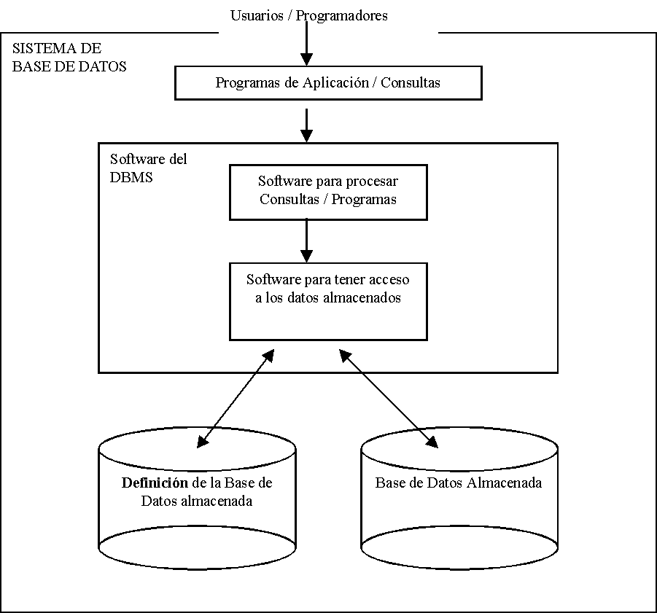
ESQUEMA DE UN DBMS

Slide 10
Algunos DBMS
ORACLE
MYSQL
DB2
SQL SERVER
POSTGRES

Slide 11
¿ porque utilizar bases de datos ?
Las ventajas de un sistema de base de datos sobre los métodos tradicionales de mantener registros en papel son:
es compacto: no hacen falta archivos de papeles que pudieran ocupar mucho espacio
Es rápido: la maquina puede obtener y modificar datos con mucha mayor velocidad que un ser humano
Es menos laborioso: se elimina gran parte del tedio de mantener archivos a mano. Las tareas mecánicas siempre serán mejor realizadas por maquinas.
Es actual: se dispone en cualquier momento de información precisa y al día.

Slide 12
¿ porque utilizar bases de datos ?
Una base de datos proporciona a los usuarios el acceso a datos, que pueden visualizar, ingresar o actualizar, en concordancia con los derechos de acceso que se les hayan otorgado. Se convierte más útil a medida que la cantidad de datos almacenados crece.
Una base de datos puede ser local, es decir que puede utilizarla sólo un usuario en un equipo, o puede ser distribuida, es decir que la información se almacena en equipos remotos y se puede acceder a ella a través de una redSon compartidos por varios usuarios y/o aplicaciones.
La principal ventaja de utilizar bases de datos es que múltiples usuarios pueden acceder a ellas al mismo tiempo.

Slide 13
¿Cuál es el propósito o el objetivo para la base de datos?
Por ejemplo, “Crear una base de datos para mantener un registro de las operaciones de compra y venta de un negocio” no sólo indica para qué se quiere crear una base de datos sino también indica el alcance que pretendemos darle a la base de datos.
Esto es, al decir mantener un registro no necesariamente requiere un control lo cual implica, quizá, el uso en línea de la base de datos, procesos de validación y verificación de la información, así como la supervisión del estado de la información en cierto momento dado, por ejemplo que la base de datos avise automáticamente de situaciones programadas que se presenten durante las operaciones cotidianas.

Slide 14
¿Cuáles son los “temas” que se relacionan con el propósito u objetivo de la base de datos?
Esta parte se refiere a lo siguiente; si hablamos de una base de datos de ventas, entonces estamos hablando de Productos, Clientes, Facturas, Ventas a crédito, Ventas de contado, Reportes de ventas diarias, mensuales, anuales, es decir, de aquellas cosas que se involucran en lo que consideran ventas.
Si hablamos de una base de datos para el control escolar de una institución educativa entonces estamos hablando de Alumnos, Materias, Calificaciones, Instructores, Carreras, Kardex de calificaciones, Lista de asistencia, Pagos, Reportes de Pagos por grupo, por alumno, Recibos de pago, etc.

Slide 15
Por ejemplo:
Alumnos
Calificaciones
Maestros
Control Escolar
Kardex
Materias
Recibos de pago
Conceptos de pago

Slide 16
Propiedades de los datos
Estructurados independientemente de las aplicaciones y del soporte de almacenamiento que los contiene.
Presentan la menor redundancia posible.
Son compartidos por varios usuarios y/o aplicaciones.
Están bajo un control centralizado.

Slide 17
INDEPENDENCIA de los datos
La capacidad para modificar una definición de esquema en un nivel sin que afecte a una definición de esquema en el siguiente nivel más alto se llama Independencia de datos. Hay dos niveles de independencia de datos:
Independencia Física
Independencia Lógica

Slide 18
INDEPENDENCIA de los datos
Independencia Física de datos: Es la capacidad para modificar el esquema físico sin provocar que los programas de aplicación tengan que rescribirse. Las modificaciones en el nivel físico son ocasionalmente necesarias para mejorar el funcionamiento.

Slide 19
INDEPENDENCIA de los datos

Slide 20
INDEPENDENCIA de los datos
Independencia Física de datos: Es la capacidad para modificar el esquema físico sin provocar que los programas de aplicación tengan que rescribirse. Las modificaciones en el nivel físico son ocasionalmente necesarias para mejorar el funcionamiento.

Slide 21
INDEPENDENCIA de los datos
Independencia Lógica de datos: Es la capacidad para modificar el esquema lógico sin causar que los programas de aplicación tengan que rescribirse. Las modificaciones en el nivel lógico son necesarias siempre que la estructura lógica de la base de datos se altere.
La independencia de datos lógica es más fácil de proporcionar que la independencia de datos física, ya que los programas de aplicación son fuertemente dependientes de la estructura lógica de los datos a los que ellos acceden.

Slide 22
INDEPENDENCIA de los datos

